Slide 1

Novos desafios das auditorias internas na avaliação de controles
Bruno Papariello, CGAP, Mestre
Auditor Federal de Controle Externo-TCU
Diretor da DT-1 da Secex-PE
Notes:
07/06/2017 – 17:15-18:00
Auditoria Interna do Poder Judiciário do Brasil
Numa palestra de 45 minutos não dá para ensinar como fazer uma avaliação de controles internos. Exigiria um curso. O meu papel aqui é trazer uma visão da ACI dentro de um contexto maior e lançar alguns desafios para os auditores internos. O objetivo aqui é trazer uma nova visão sobre o papel do auditor e da ACI
Mencionar que prefiro usar o termo “auditoria interna” para não confundir com “controle interno administrativo”.

Slide 2
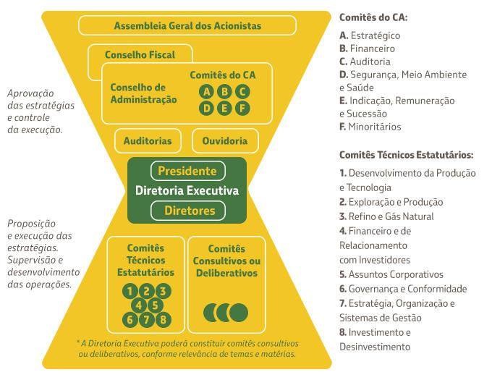

Notes:
Explicar todo o sistema de governança da Petrobras

Slide 3
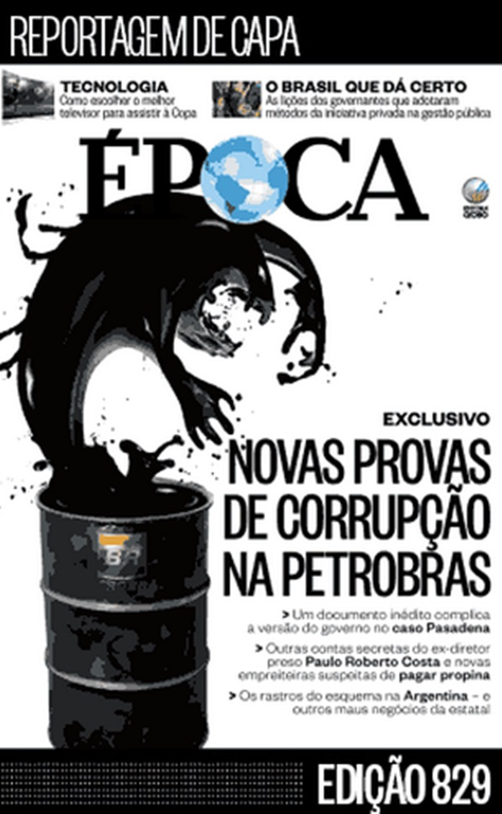
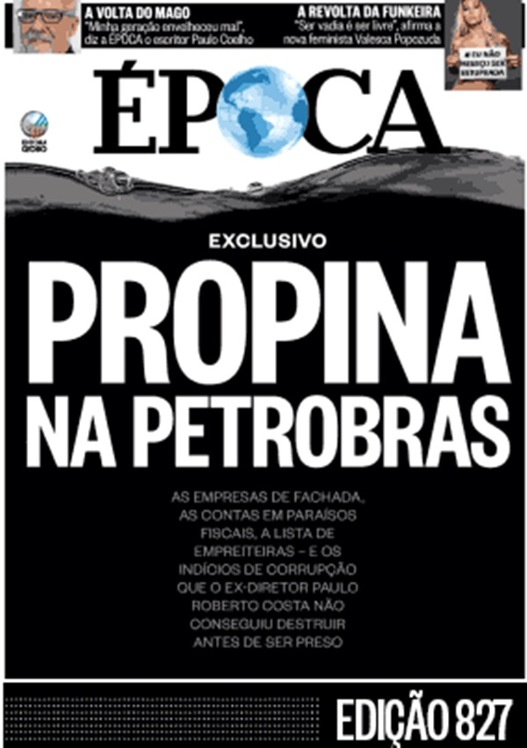
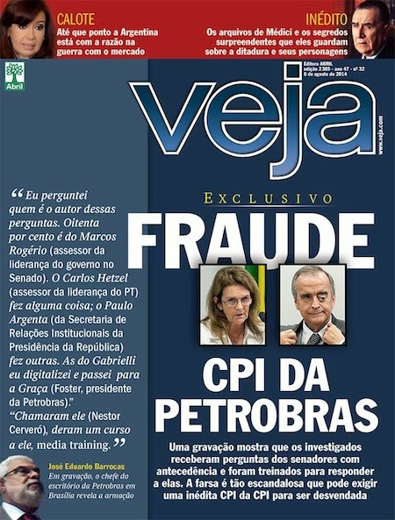

Slide 4
Notes:
Metáfora – mapas – googlemaps, waze, etc...
Limitações - Teoria 20 / 60 / 20
executado por pessoas
Sujeito a erros sem querer e propositais (fraudes)

Slide 5
Auditoria Interna
Enfoque na conferência
Gestão de riscos por meio dos controles
Identificação de irregularidades
Melhoria dos processos de governança, gerenciamento de riscos e controles

Slide 6
Quiz - Kahoot
https://kahoot.it
De qual dos paradigmas você acredita que a auditoria interna do seu órgão está mais próxima?

Slide 7
Auditoria
Novos paradigmas
Enfoque de conferência
Melhoria dos processos de governança, gerenciamento de riscos e controles
Gestão de riscos por meio dos controles
Identificação de irregularidades
IPPF / The Institute of Internal Auditors
Notes:
Essa mudança de conceito deve ser acompanhada da mudança
do perfil do auditor
A atividade de auditoria interna deve avaliar e contribuir para a melhoria dos processos de governança, gerenciamento de riscos e controles, utilizando uma abordagem sistemática e disciplinada.
Normas Internacionais para a Prática Profissional de Auditoria Interna
Dizer que controles internos não podem mais ser vistos dissociados da governança e do gerenciamento de riscos

Slide 8
Desafios da Auditoria Interna
Melhoria dos processos de governança, riscos e controles internos
Apoio no combate à fraude e corrupção
Capacitação do auditor interno
Notes:
Visualização – exemplo do custo-benefício
Visão da avaliação de controles como ferramenta de identificação de causas; - Controle Externo

Slide 9
Governança, riscos e controles
Desafio 1
Notes:
Obstáculo 1: visualização dos controles indissociáveis à governança e riscos
Obstáculo 2: Descompasso com a gestão
Descompasso com a gestão – gestão não utiliza gestão de riscos ou possui estrutura de governança – papel de indução da auditoria interna (em conjunto com a externa). Exemplos dos igov aquisições

Slide 10
Governança
Ética e valores
Gestão do desempenho e Prestação de contas
Comunicação de riscos
Comunicações entre agentes
Notes:
2110 – Governança
A atividade de auditoria interna deve avaliar e propor recomendações apropriadas para a melhoria do processo de governança no seu cumprimento dos seguintes objetivos: Promover a ética e os valores apropriados dentro da organização;
• Assegurar o gerenciamento eficaz do desempenho organizacional e a prestação de contas;
• Comunicar as informações relacionadas aos riscos e aos controles às áreas apropriadas da organização; e
• Coordenar as atividades e a comunicação das informações entre o conselho, os auditores externos e internos e a administração.

Slide 11
Riscos
Objetivos x Missão
Riscos relevantes identificados e avaliados
Respostas adequadas
Comunicação dos riscos
Notes:
2120 – Gerenciamento de riscos
A ativ
Interpretação:
Determinar se os processos de gerenciamento de riscos são eficazes é um julgamento que resulta da avaliação do auditor interno quanto a se:
• Os objetivos da organização dão suporte e estão alinhados com a missão da organização;
• Os riscos significativos são identificados e avaliados;
• Respostas apropriadas aos riscos são selecionadas de forma a alinhar os riscos com o apetite de risco da organização; e
• Informações de riscos relevantes são capturadas e comunicadas de forma oportuna através da organização, permitindo que colaboradores, administração e conselho cumpram com suas responsabilidades. idade de auditoria interna deve avaliar a eficácia e contribuir para a melhoria dos processos de gerenciamento de riscos.

Slide 12
Controle
Alcance dos objetivos
Confiabilidade das informações
Eficiência das operações
Conformidade e salvaguarda dos ativos
Notes:
2130 – Controle
A ativ
2130.A1- A atividade de auditoria interna deve avaliar a adequação e a eficácia dos controles em resposta aos riscos, abrangendo a governança, as operações e os sistemas de informação da organização, com relação a:
• Alcance dos objetivos estratégicos da organização;
• Confiabilidade e integridade das informações financeiras e operacionais;
• Eficácia e eficiência das operações e programas;
• Salvaguarda dos ativos; e
• Conformidade com leis, regulamentos, políticas e procedimentos e contratos. idade de auditoria interna deve auxiliar a organização a manter controles efetivos a partir da avaliação sua eficácia e eficiência e da promoção de melhorias contínuas.

Slide 13
Apoio no combate à fraude e corrupção
Desafio II

Slide 14
Linhas de defesa

Slide 15

Qual a atividade primordial da auditoria interna?
Avaliar se os controles internos são adequados para mitigar riscos de fraude e corrupção
Notes:
Avaliar a política, plano, a gestão de risco de fraude e corrupção e os controles internos
Avaliar a cultura e gestão da ética e da integridade
Planejar e realizar auditorias e investigações de fraude e corrupção
Estabelecer uma sistemática de divulgação de relatórios que tratam de fraude e corrupção

Slide 16

Novas demandas
Detectar indícios
Investigar ocorrências
Notes:
Auditoria interna como mecanismo de detecção
Tudo vai depender também da importância que uma organização atribui às atividades da auditoria interna é uma indicação do compromisso da alta administração com uma política e um plano de combate à fraude, com uma gestão de riscos, com a ética, com a integridade dos controles internos.

Slide 17
Capacitação do auditor interno
Desafio III

Slide 18

Capacitação
Governança
Riscos
Controles Internos
Fraudes
Notes:
Controles internos e fluxos processuais

Slide 19
Análise de fluxo

Slide 20
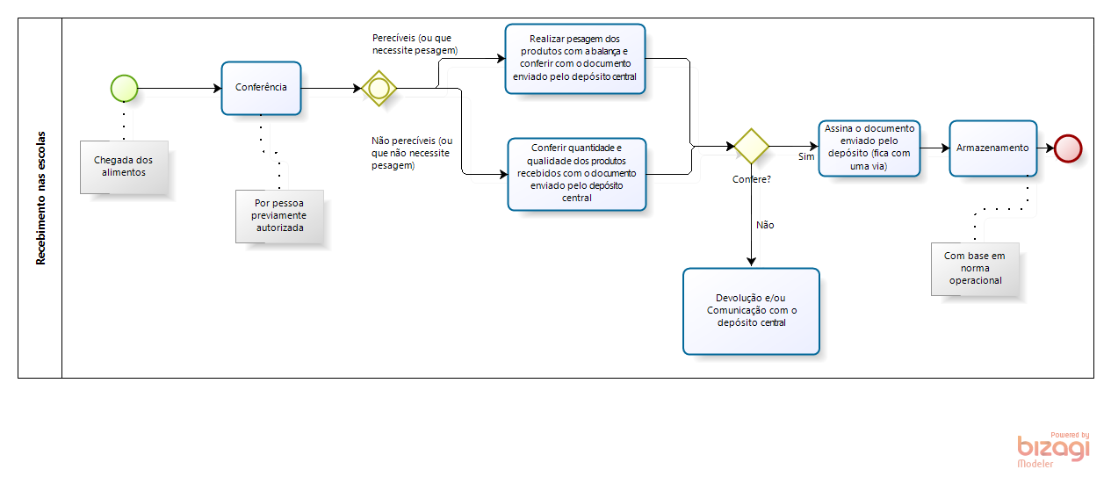
Análise de fluxo

Slide 21
conclusão

